Slide 1



DỰ ĐOÁN GIÁ NHÀ
Data sciences/ machine learning
Data Science topic in University of Sciences.
Giảng viên: Tran Trung Kien
Sinh viên: 1412470 – Hoang Nhat Suong

Slide 2

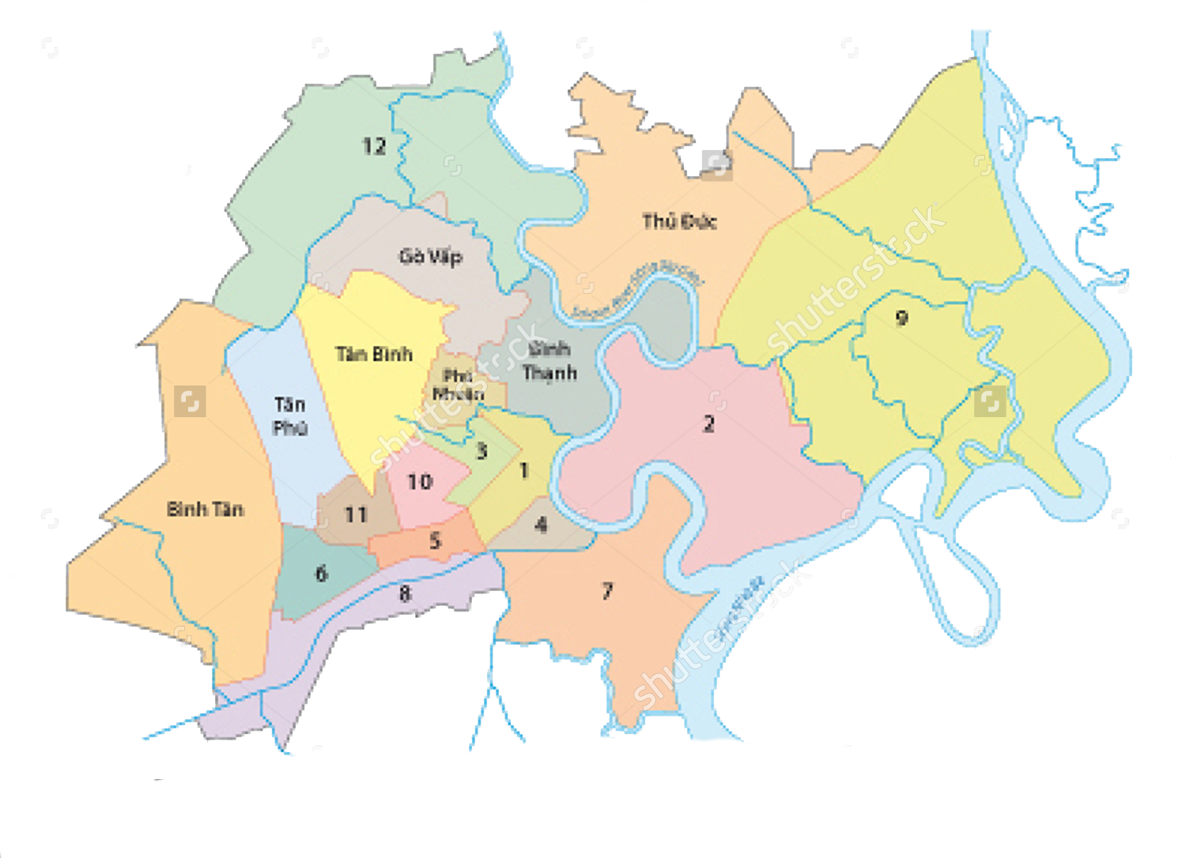
BÀI TOÁN ĐẶT RA
Dự đoán giá của một loại hình bất kỳ mà ta có?
Real estate forecast hay còn gọi là dự đoán bất động sản. Đó là mô hình được đặt ra nhằm đưa ra hàm dự đoán giá cả của một căn hộ bất động sản nằm trong phạm vi thành phố Hồ Chí Minh dựa trên các đặc tính của căn hộ đó.

Slide 3
CÁC THUỘC TÍNH ẢNH HƯỞNG
Vị trí
Số phòng tắm
Quận, phường, toạ độ
Số lượng phòng tắm
Diện tích
Số tầng (số lầu)
Tính theo mét vuông
Cố số lượng tầng là
Số phòng ngủ
Loại hình bán
Số lượng phòng ngủ
Nhà bán, chung cư
Môi trường
Tiện ích
An ninh, Giao thông
Hồ bơi, Internet…

Slide 4

Trang web khai thác thông tin
http://www.muabannhadat.vn/

Slide 5
Thu thập dữ liệu
Sử dụng hình thức web scrapping để khai thác dữ liệu
Do trang web không hộ trợ API nên ta sử dụng phương pháp khai thác dữ liệu từ HTML.

Slide 6
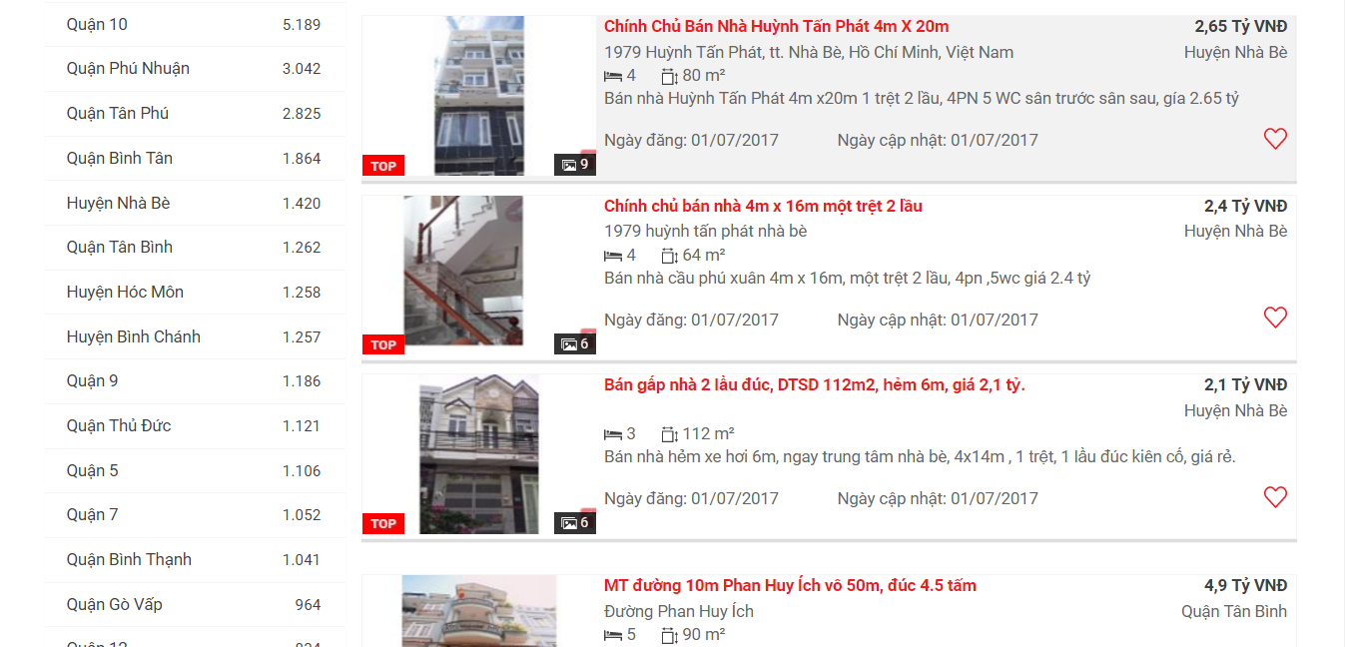
Thu thập dữ liệu

Slide 7
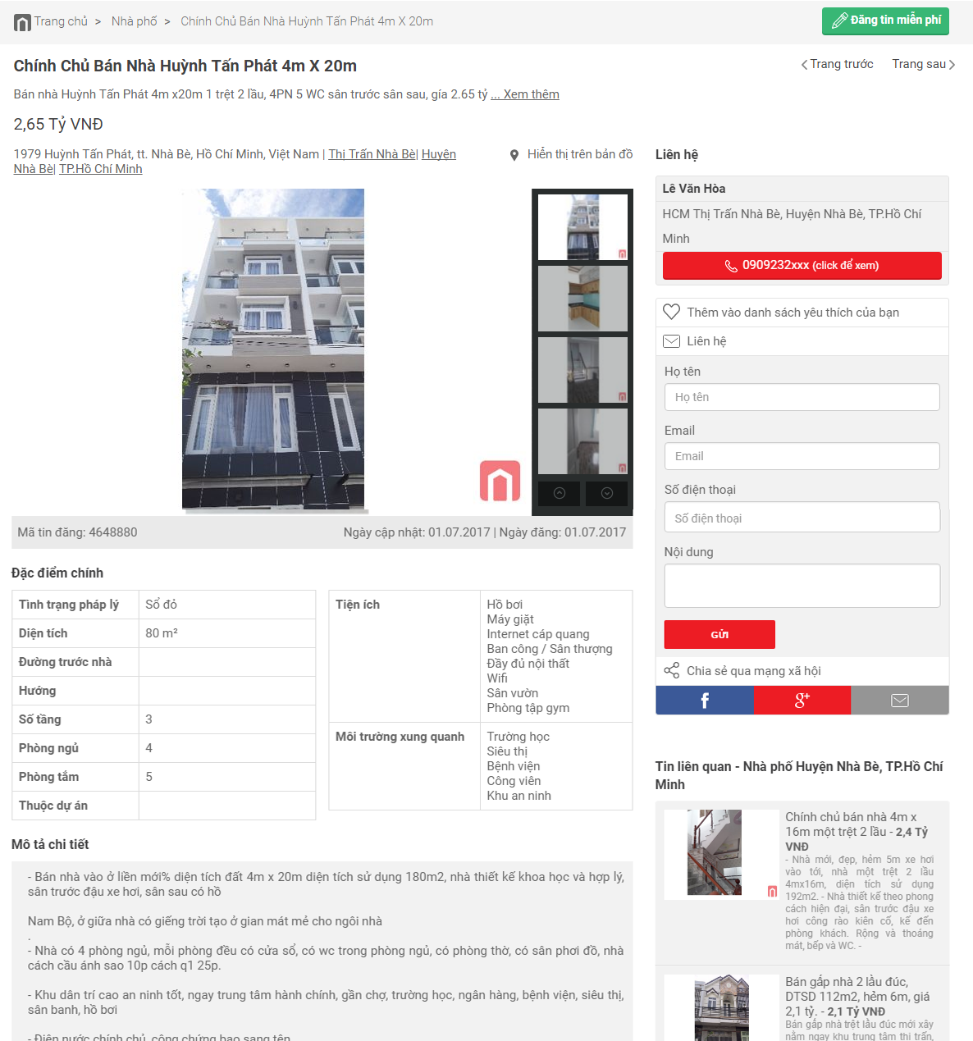
Thu thập dữ liệu

Slide 8
Thu thập dữ liệu

Slide 9
Thu thập dữ liệu

Slide 10
Bảng thuộc tính dữ liệu
Quận | Phường | Toạ độ | Loại bán | Diện Tích | Số phòng ngủ | Số phòng tắm | Số tầng | Môi trường xung quanh | Tiện ích | Giá
…………….
Đơn vị |  |  |  | m² | phòng | phòng | Tầng | Label |  | Triệu/m²
http://www.muabannhadat.vn/

Slide 11
Tập dữ liệu

Slide 12
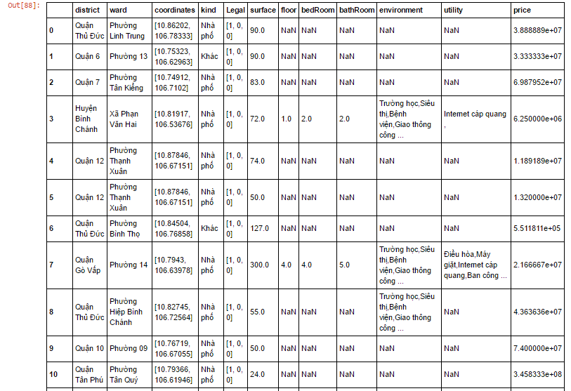
Tiền Xử Lý

Slide 13
Tiền Xử Lý

Slide 14
Tiền Xử Lý
KHÓ KHĂN:
Gặp các trường hợp scrap dữ liệu “ma” (không có đúng trong thực tế).
Nhập dữ liệu của người dùng sai với format chuẩn.
Dữ liệu Bất động sản ở Việt Nam hạn chế do việc cải cách, quy hoạch mới.
Các dữ liệu NaN nhiều do nhiều lý do.
Mã hoá các chữ sang dạng ASCII để so sánh do kiểu dữ liệu khi scrap về không thể copy để so sánh trực tiếp qua dạng str

Slide 15
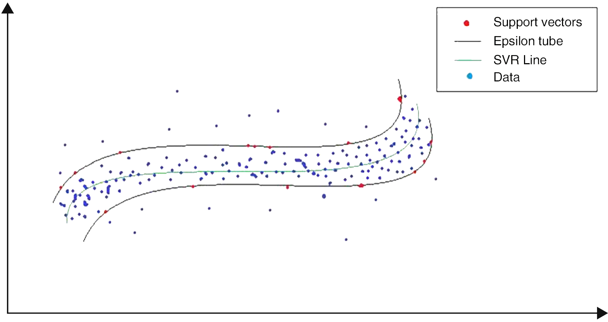
Support Vector Regression
Tại sao lại chọn SVR?
Trong thực nghiệm tại Trung Quốc năm 2008, người ta so sánh khi sử dụng 2 mô hình học SVR và BPNN cho thấy SVR có thể đưa ra kết quả tốt hơn so với BPNN.

Slide 16
Support Vector Regression
Kết quả:
Bộ thử được chạy trên các bộ thử với C = [500000000, 1000000000] và gamma = [0.01, 0.05]
Với bộ thử tốt nhất là c = 800000000, gamma = 0.02
Sử dụng MSE để đánh giá.

Slide 17
Support Vector Regression
Train Error:
 | 0.01 | 0.02 | 0.03 | 0.0349 | 0.04 | 0.05
500000000 | 0.34361 | 0.38064 | 0.40856 | 0.41958 | 0.43019 | 0.44934
520000000 | 0.34486 | 0.38253 | 0.41060 | 0.42175 | 0.43245 | 0.45198
550000000 | 0.34672 | 0.38520 | 0.41350 | 0.42483 | 0.43576 | 0.45570
555000000 | 0.34703 | 0.38563 | 0.41396 | 0.42533 | 0.43630 | 0.45628
556000000 | 0.34709 | 0.38571 | 0.41405 | 0.42543 | 0.43640 | 0.45640
557000000 | 0.34715 | 0.38580 | 0.41414 | 0.42553 | 0.43651 | 0.45651
560000000 | 0.34733 | 0.38606 | 0.41441 | 0.42582 | 0.43683 | 0.45686
570000000 | 0.34795 | 0.38691 | 0.41530 | 0.42680 | 0.43788 | 0.45799
590000000 | 0.34915 | 0.38851 | 0.41700 | 0.42867 | 0.43996 | 0.46007
600000000 | 0.34973 | 0.38928 | 0.41782 | 0.42958 | 0.44097 | 0.46108
700000000 | 0.35485 | 0.39620 | 0.42547 | 0.43787 | 0.45023 | 0.46961
750000000 | 0.35709 | 0.39930 | 0.42913 | 0.44171 | 0.45433 | 0.47331
800000000 | 0.35917 | 0.40204 | 0.43256 | 0.44538 | 0.45793 | 0.47669
900000000 | 0.36297 | 0.40680 | 0.43860 | 0.45207 | 0.46381 | 0.48265
1000000000 | 0.36645 | 0.41121 | 0.45750 | 0.45750 | 0.46884 | 0.48797

Slide 18
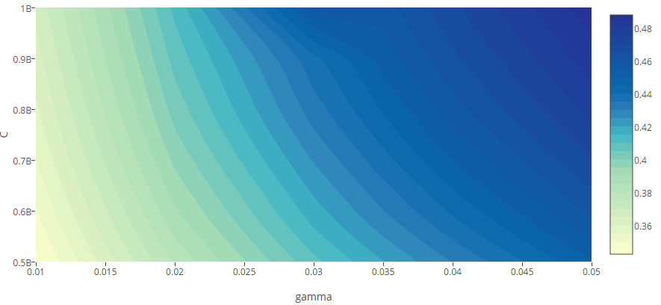
Support Vector Regression
Train Error:

Slide 19
Support Vector Regression
Validate Error:
 | 0.01 | 0.02 | 0.03 | 0.0349 | 0.04 | 0.05
500000000 | 0.37418 | 0.38127 | 0.38035 | 0.37777 | 0.37391 | 0.36804
520000000 | 0.37482 | 0.38215 | 0.38054 | 0.37798 | 0.37346 | 0.36774
550000000 | 0.37582 | 0.38337 | 0.38085 | 0.37799 | 0.37296 | 0.36734
555000000 | 0.37598 | 0.38358 | 0.38084 | 0.37798 | 0.37292 | 0.36728
556000000 | 0.37602 | 0.38362 | 0.38083 | 0.37798 | 0.37292 | 0.36726
557000000 | 0.37605 | 0.38366 | 0.38083 | 0.37798 | 0.37291 | 0.36725
560000000 | 0.37615 | 0.38379 | 0.38082 | 0.37797 | 0.37289 | 0.36720
570000000 | 0.37653 | 0.38420 | 0.38078 | 0.37795 | 0.37282 | 0.36703
590000000 | 0.37728 | 0.38493 | 0.38073 | 0.37783 | 0.37266 | 0.36665
600000000 | 0.37763 | 0.38525 | 0.38076 | 0.37777 | 0.37259 | 0.36650
700000000 | 0.38040 | 0.38738 | 0.38117 | 0.37620 | 0.37116 | 0.36422
750000000 | 0.38146 | 0.38794 | 0.38152 | 0.37573 | 0.37028 | 0.36260
800000000 | 0.38245 | 0.38805 | 0.38177 | 0.37502 | 0.36920 | 0.36084
900000000 | 0.38413 | 0.38774 | 0.38058 | 0.37336 | 0.36634 | 0.35898
1000000000 | 0.38558 | 0.38771 | 0.37875 | 0.37124 | 0.36365 | 0.35760

Slide 20
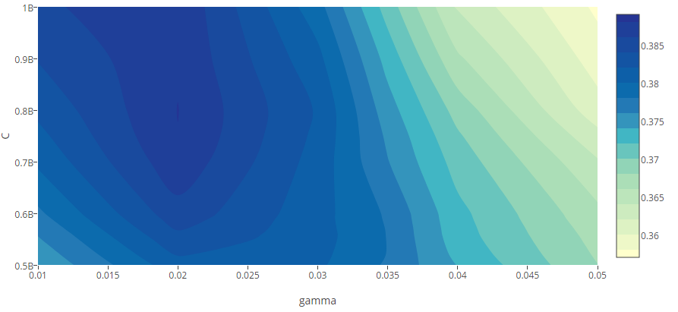
Support Vector Regression
Validate Error:

Slide 21
Kết quả:
C = 800000000, gamma = 0.02
Train: 0.402043171505
Validate: 0.388047291902
Test Error: 0.32734016902649421

Slide 22
XIN CẢM ƠN
Cảm ơn các bạn đã quan tâm đến buổi thuyết trình của chúng tôi

